Slide 1
Городской конкурс дошкольных образовательных организаций «Путешествие в страну дорожных знаков»
ПРЕЗЕНТАЦИЯ
МЕРОПРИЯТИЯ
ПО ПРОПАГАНДЕ БЕЗОПАСНОГО ДОРОЖНОГО ДВИЖЕНИЯ
Подготовил :
МБДОУ детский сад № 11
города Донецка

Slide 2
СОДЕРЖАНИЕ
I Блок- результаты проделанной работы по пропаганде безопасного дорожного движения с воспитанниками;
II Блок – результаты совместной работы с родителями;
III Блок - результаты взаимодействия с социумом;
IV Блок - отзывы и предложения;
V Блок– дальнейшее планирование работы по пропаганде безопасного дорожного движения в ДОУ.

Slide 3
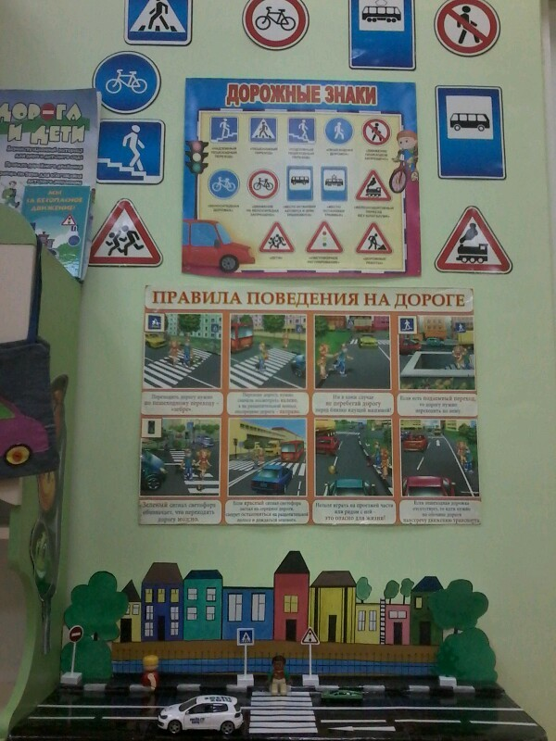
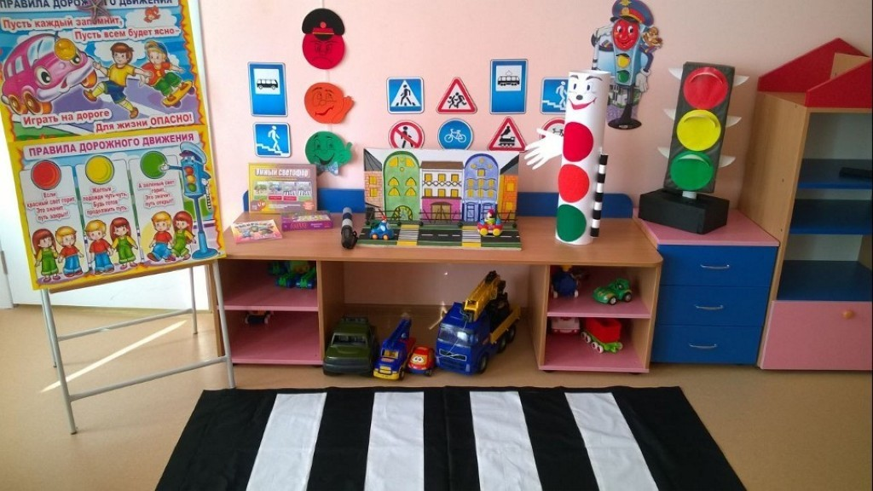
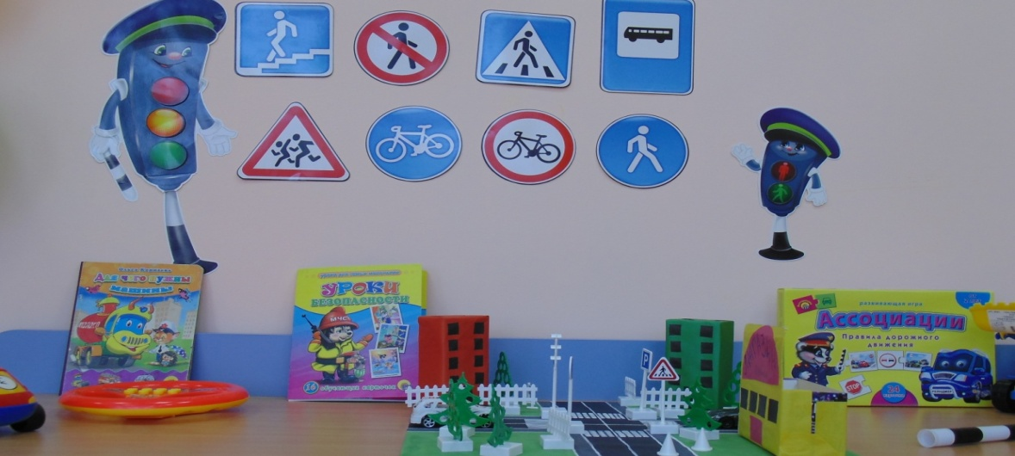
Результаты проделанной работы
по пропаганде безопасного дорожного движения
Предметно-пространственная среда
Уголки ПДД

Slide 4
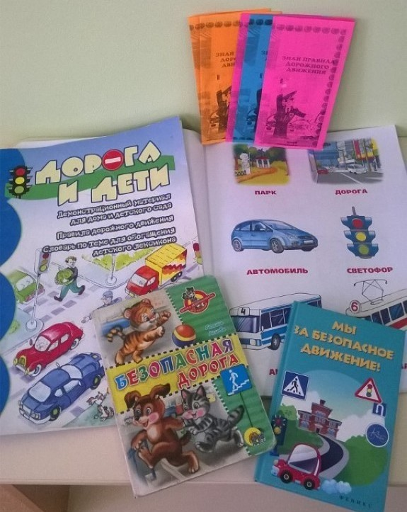
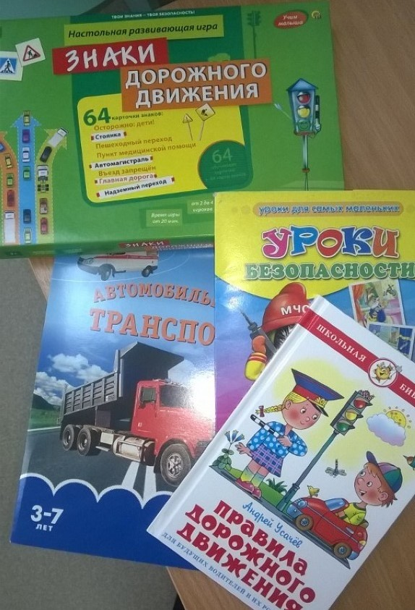
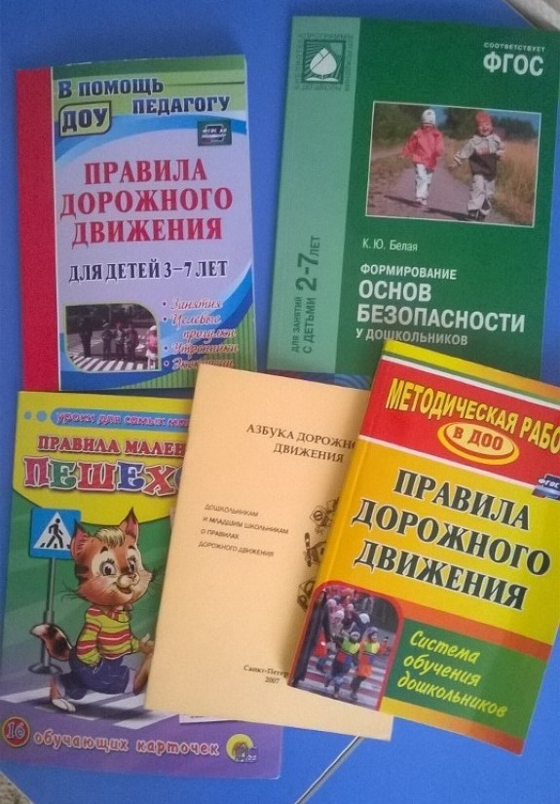
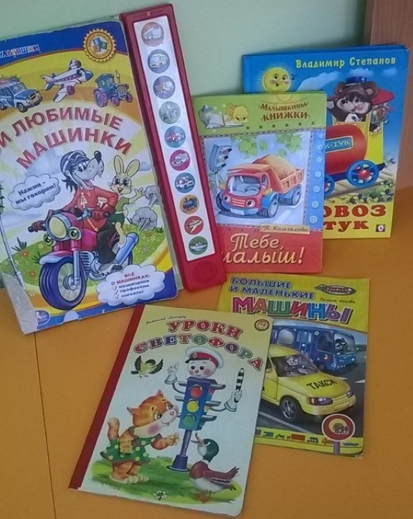
Предметно-пространственная среда
Методическое обеспечение

Slide 5
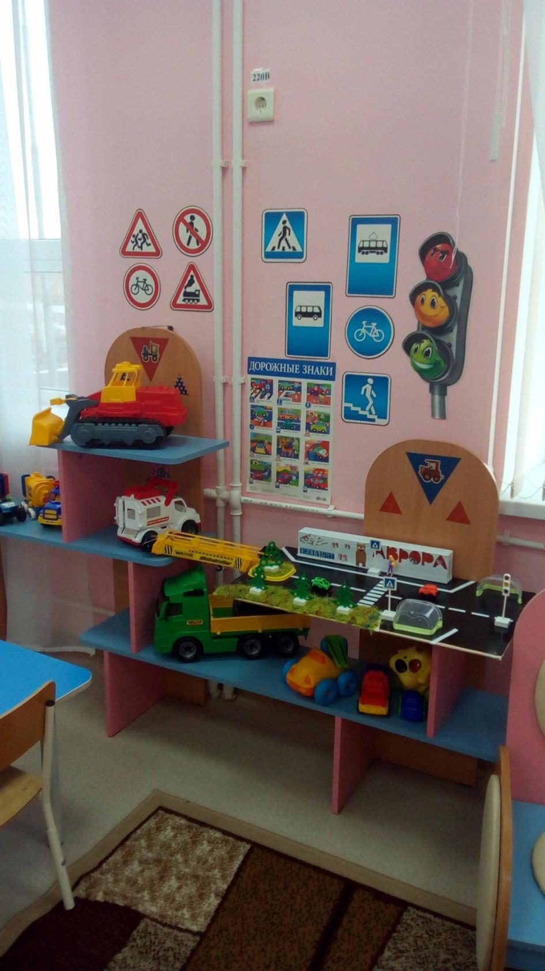
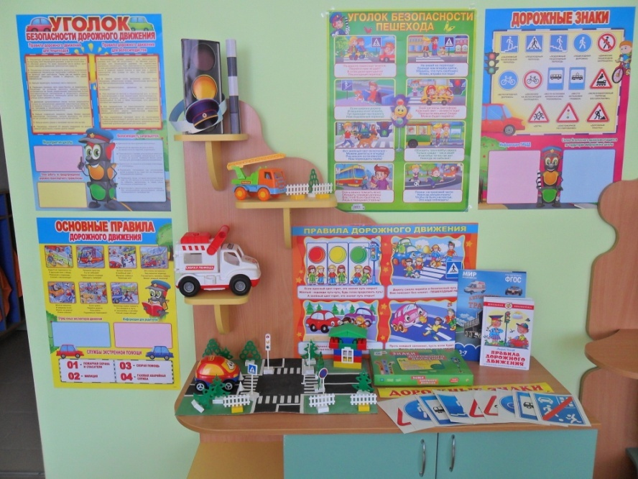
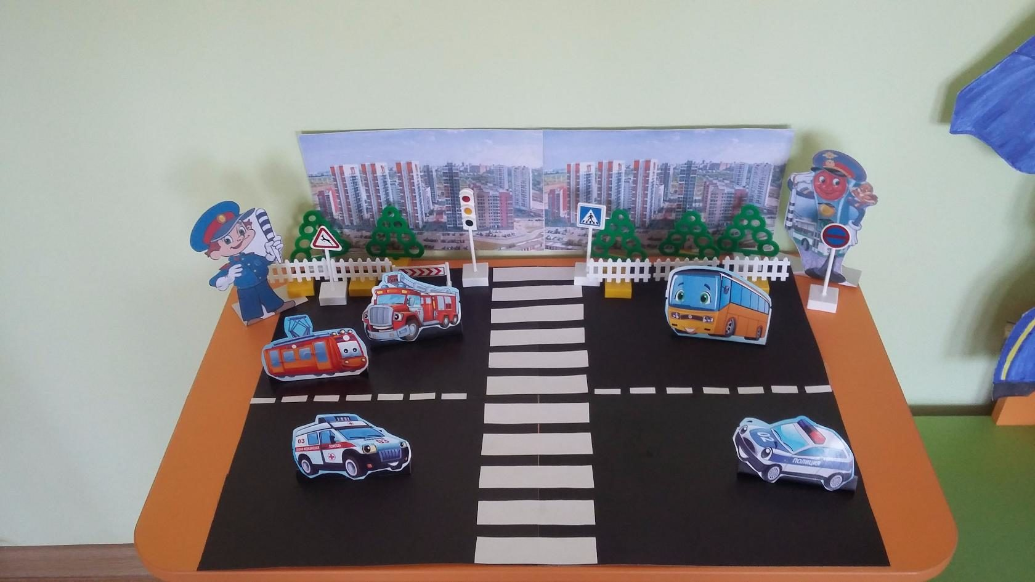
Предметно-пространственная среда

Slide 6
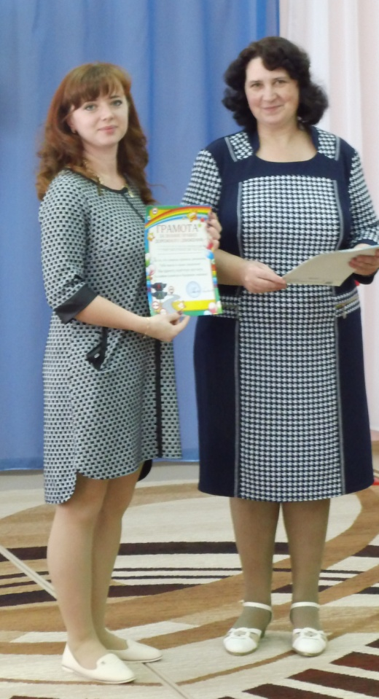
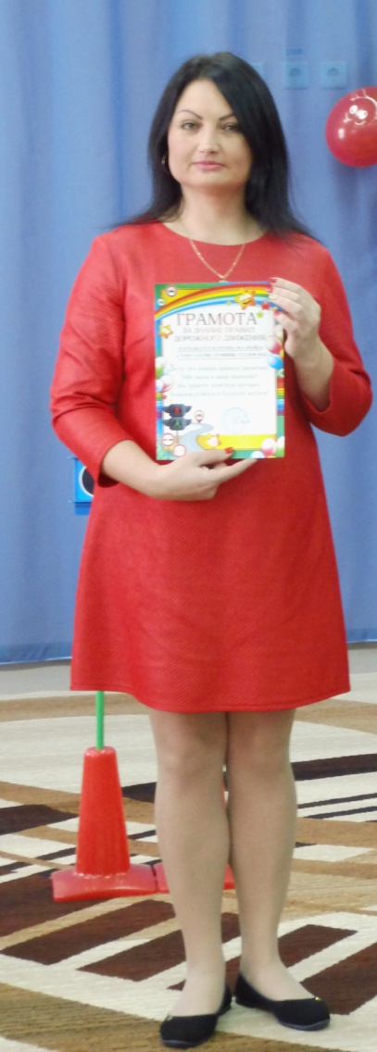
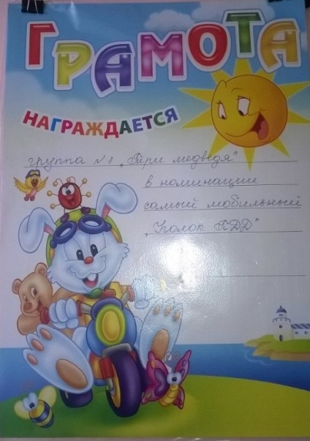
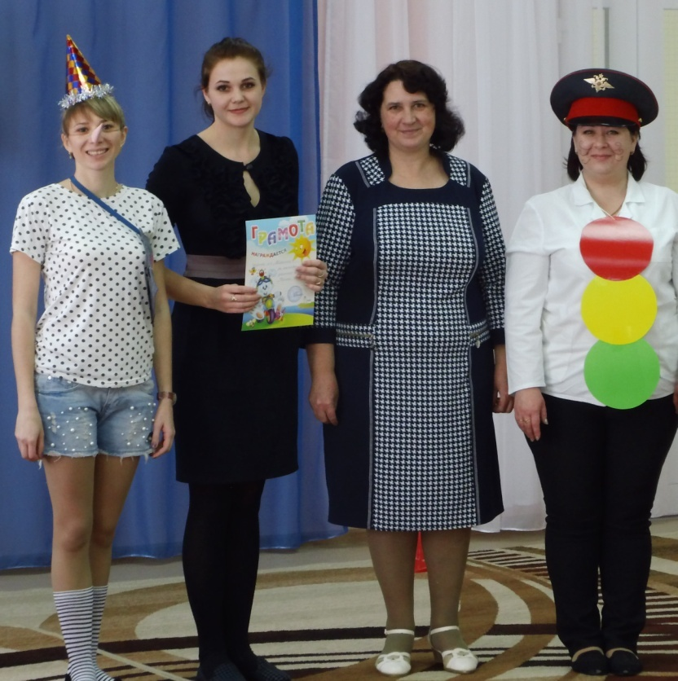
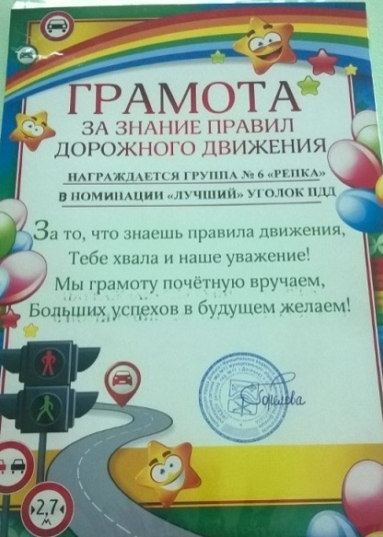
Предметно-пространственная среда

Slide 7
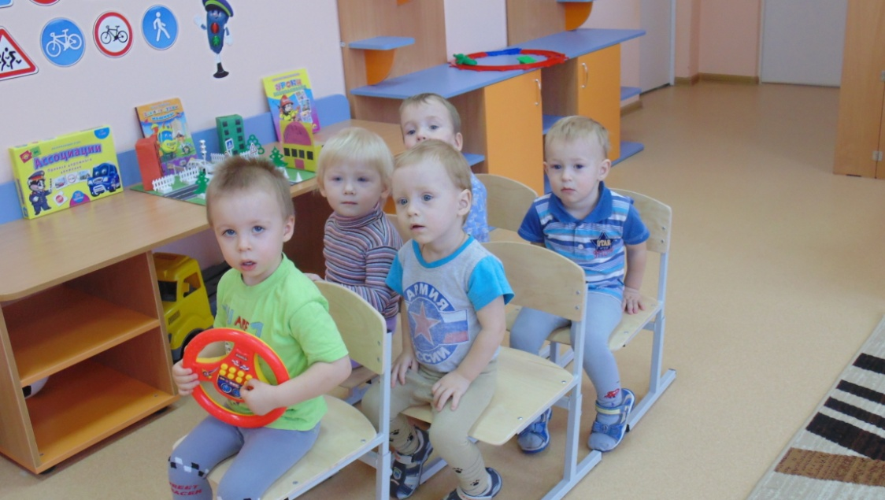
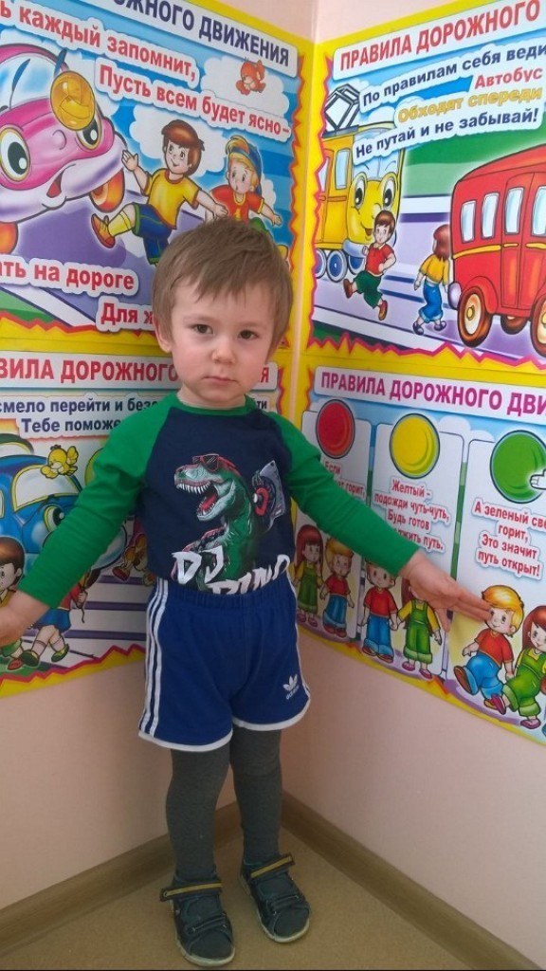
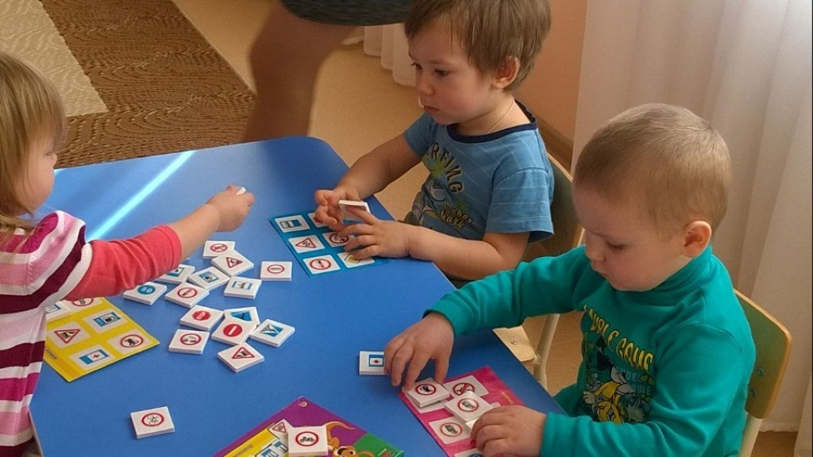
Работа с ДОШКОЛЬНИКАМИ

Slide 8
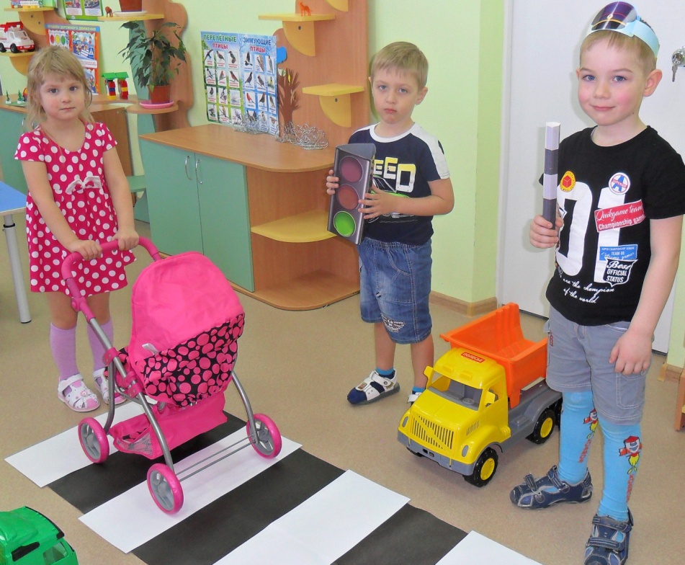
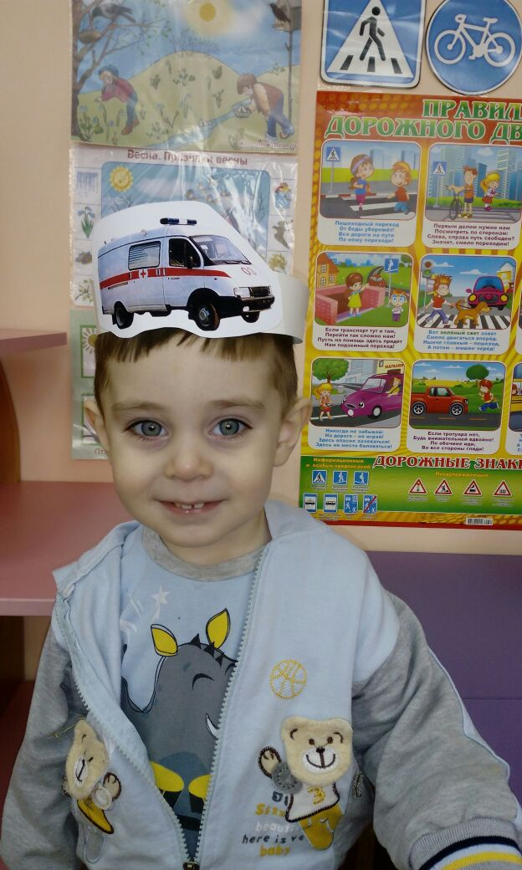
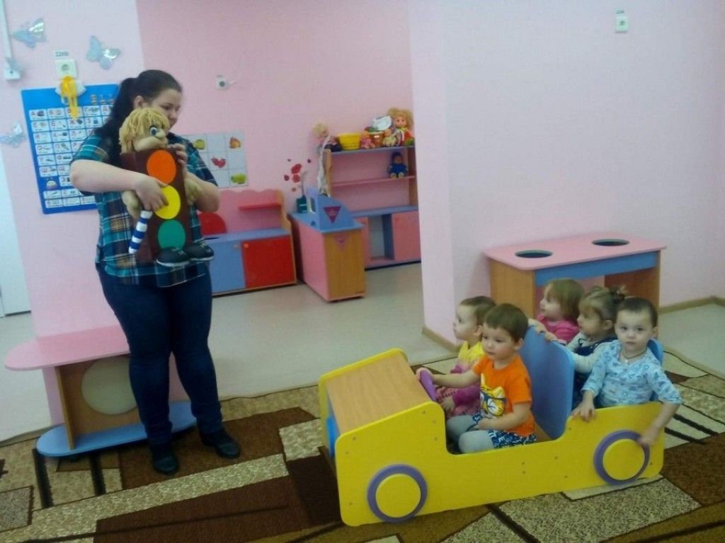
Работа с ДОШКОЛЬНИКАМИ

Slide 9
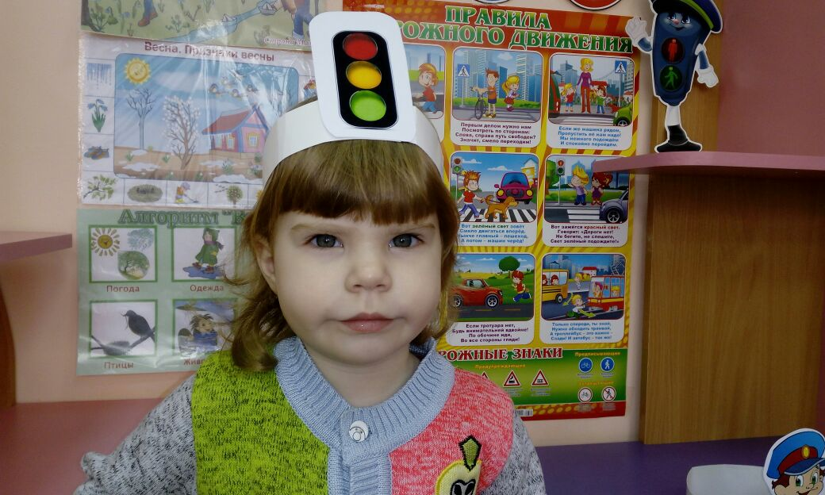
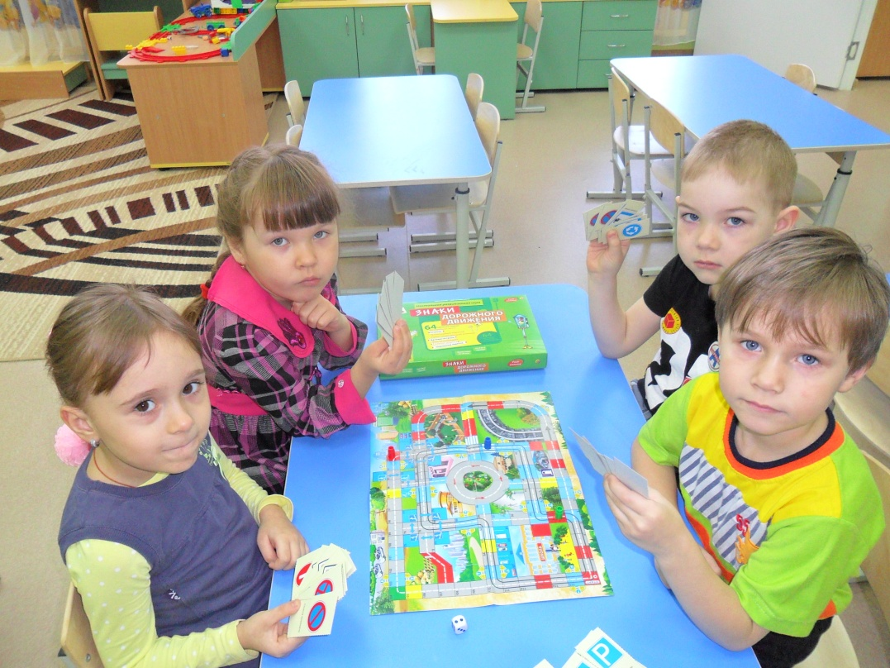
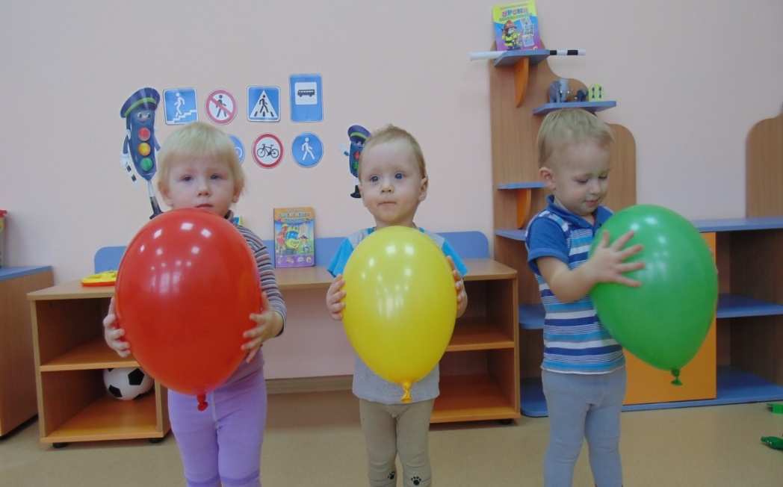
Работа с ДОШКОЛЬНИКАМИ

Slide 10
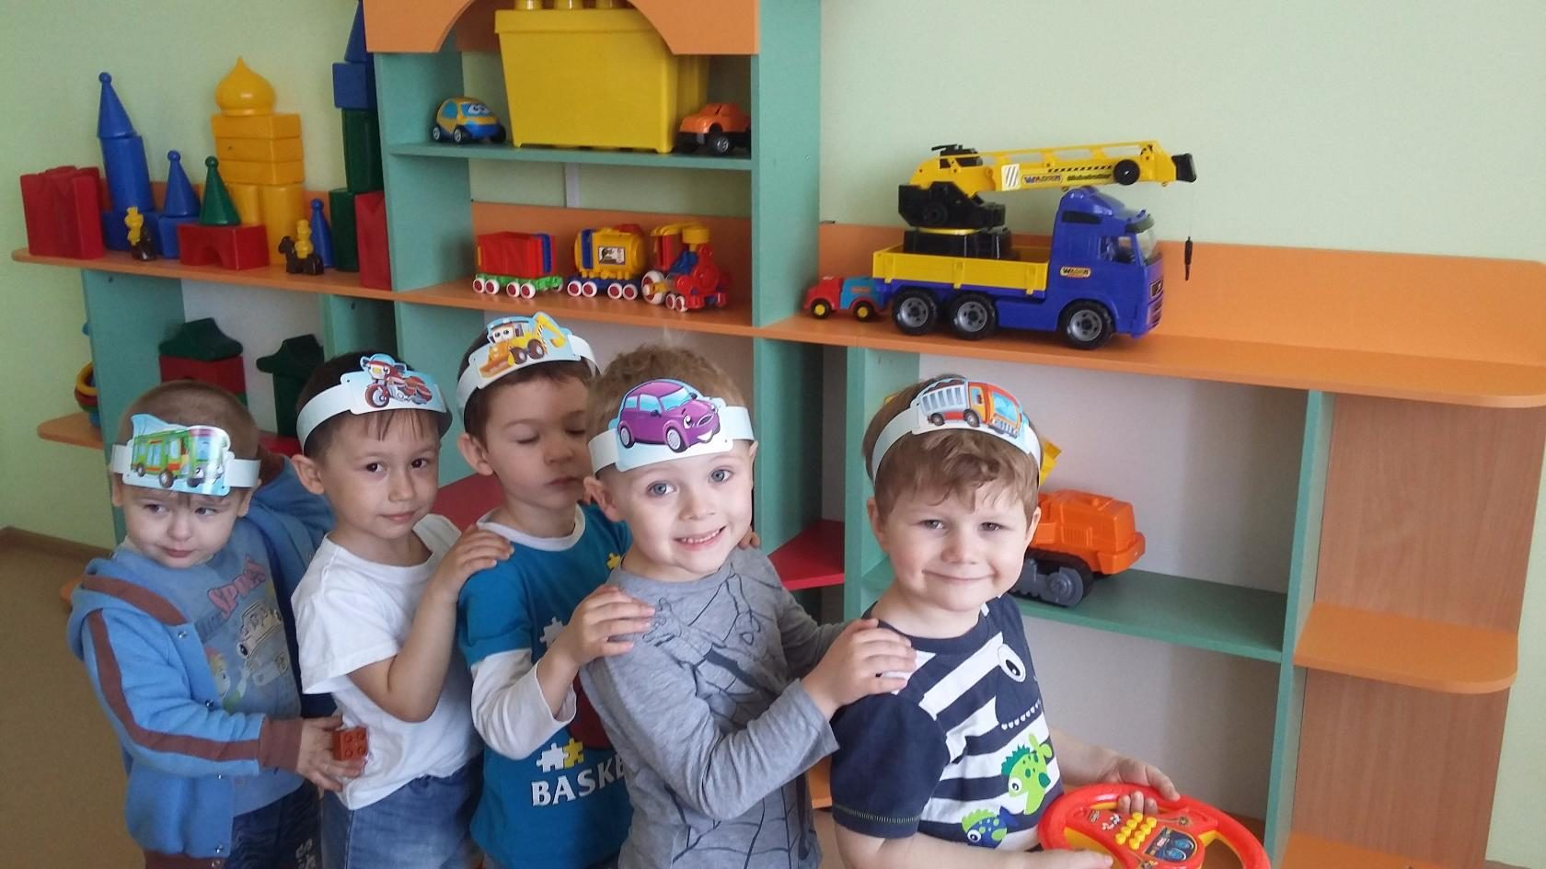
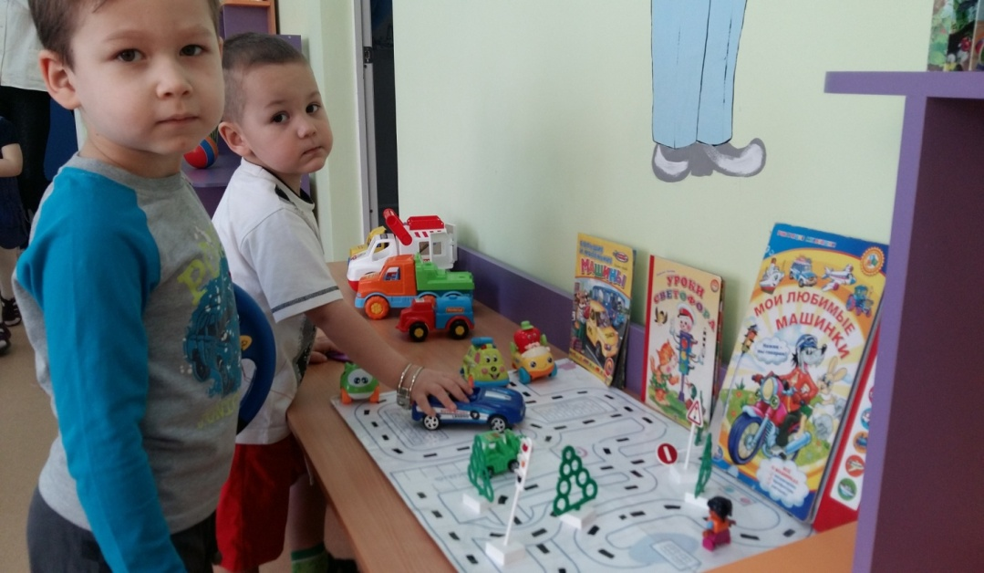
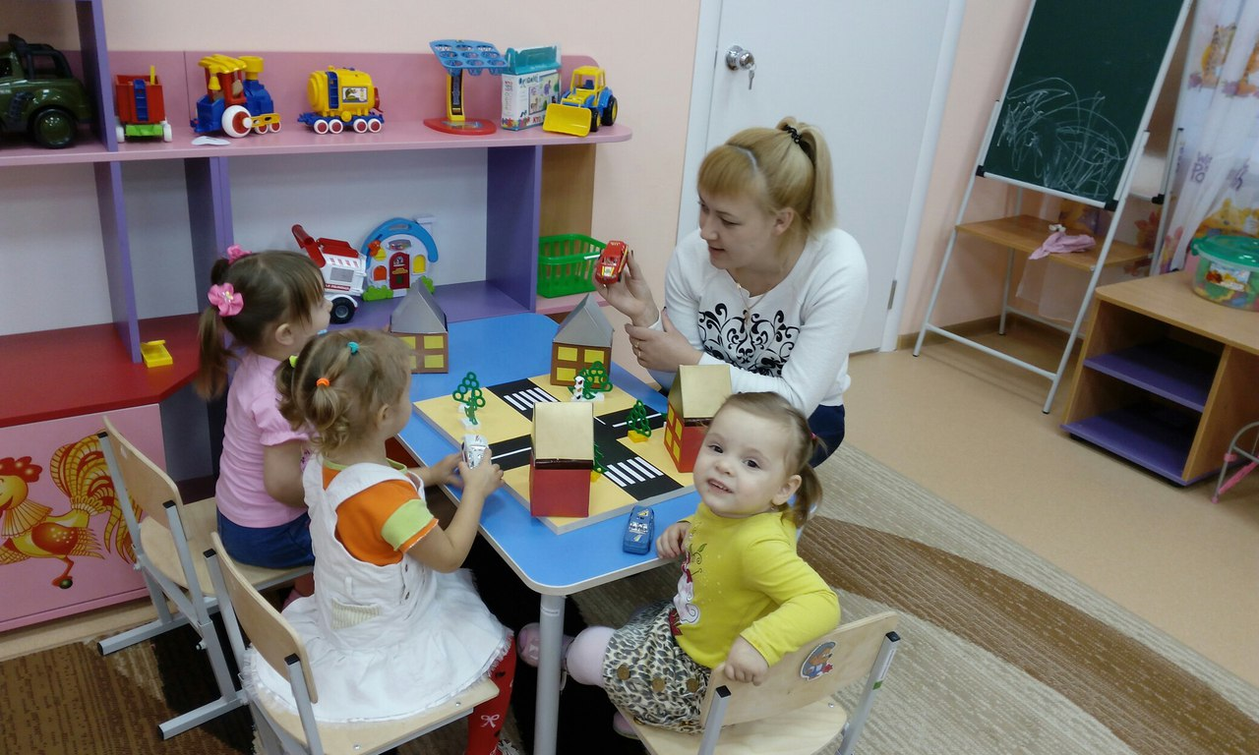
Работа с ДОШКОЛЬНИКАМИ

Slide 11
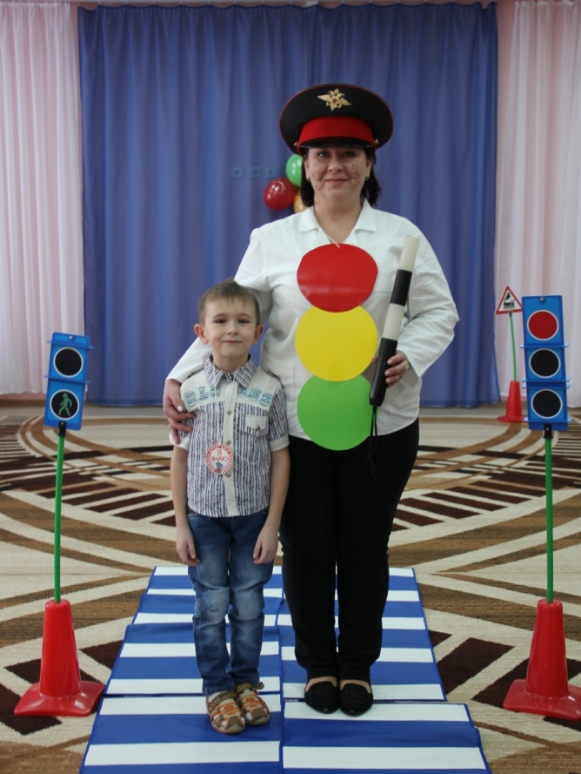
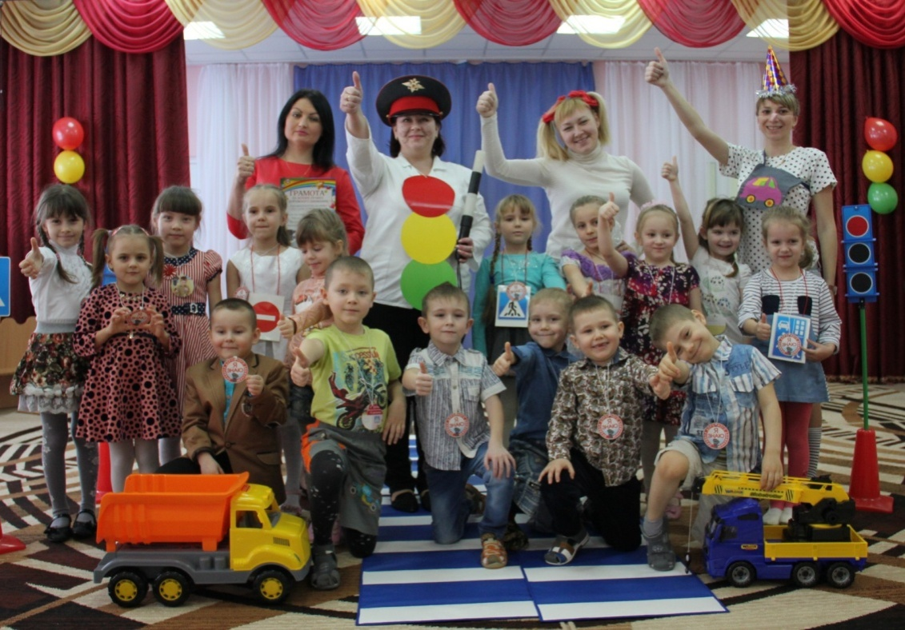
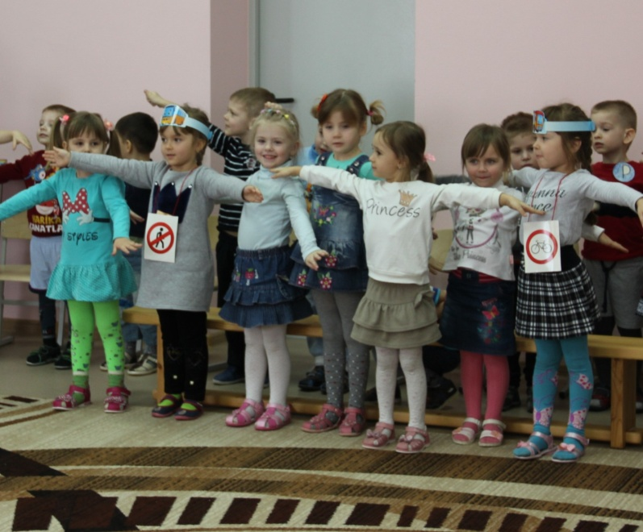
Работа с ДОШКОЛЬНИКАМИ

Slide 12
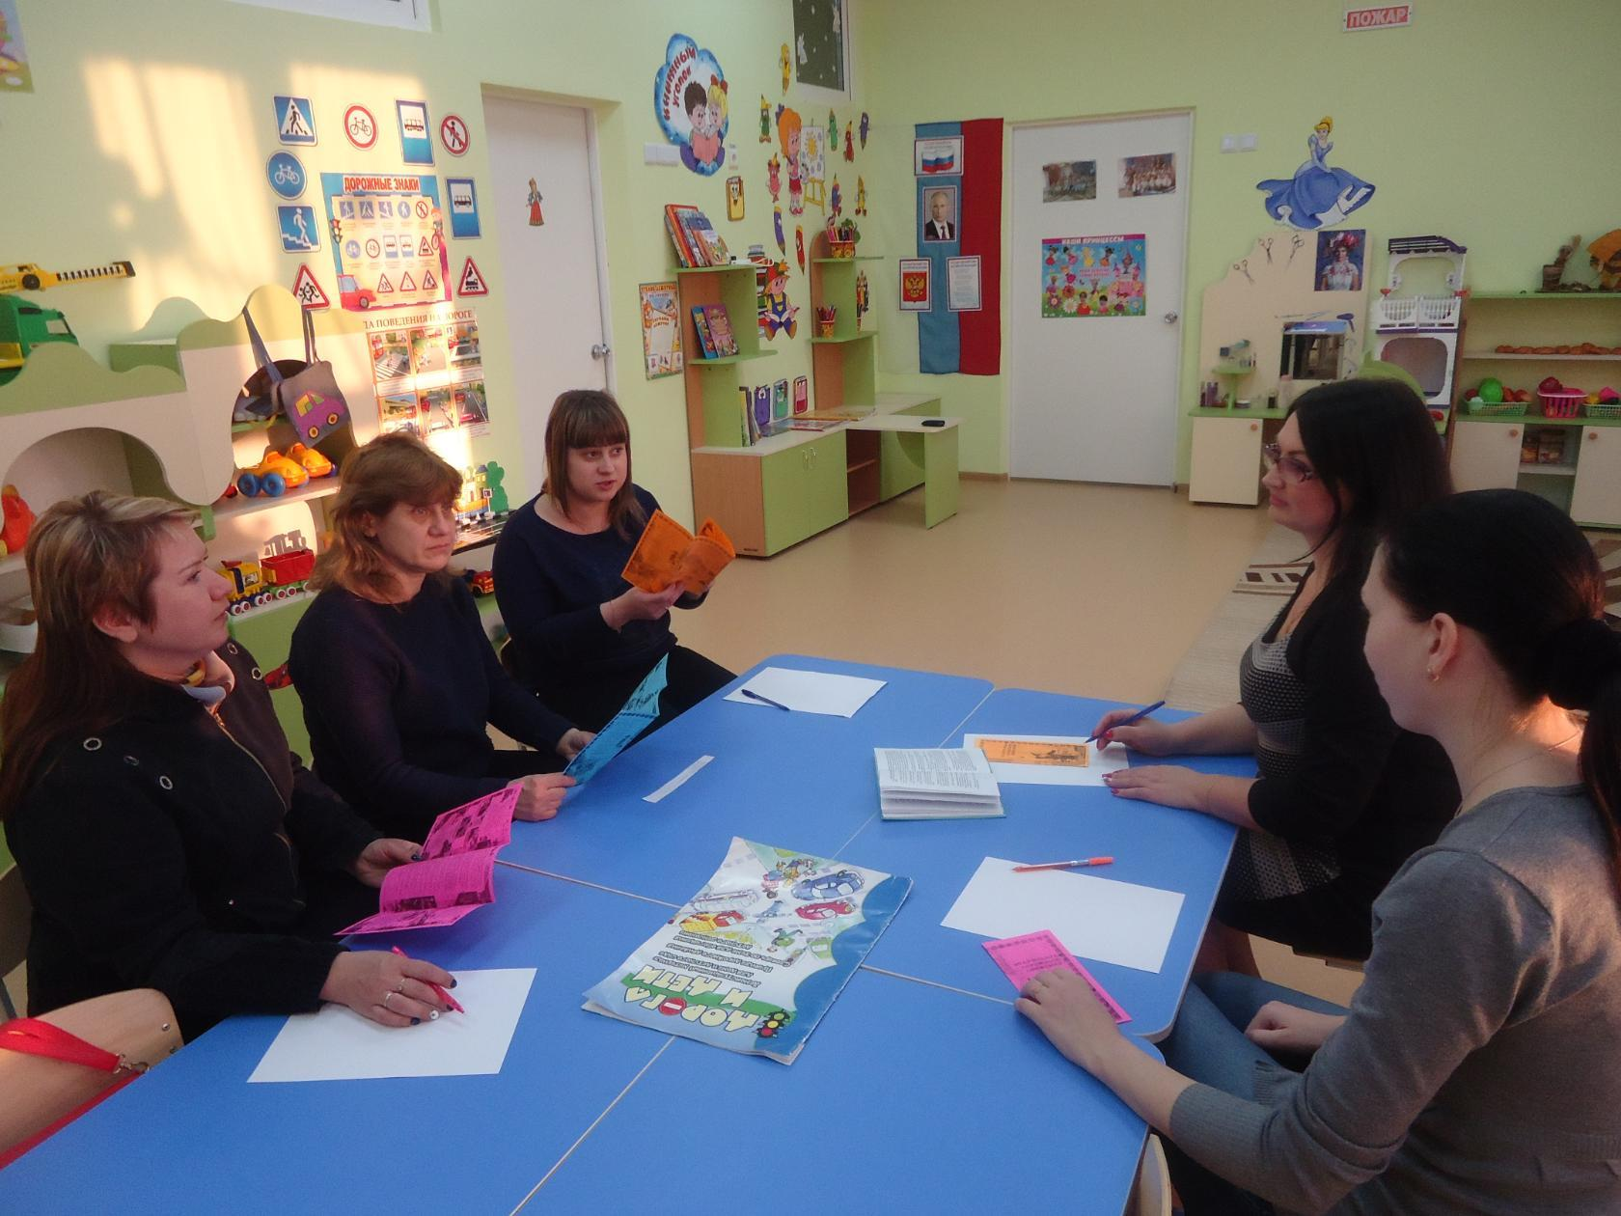
Работа комиссии «За безопасность движения»
МБДОУ детского сада №11 г. Донецка

Slide 13
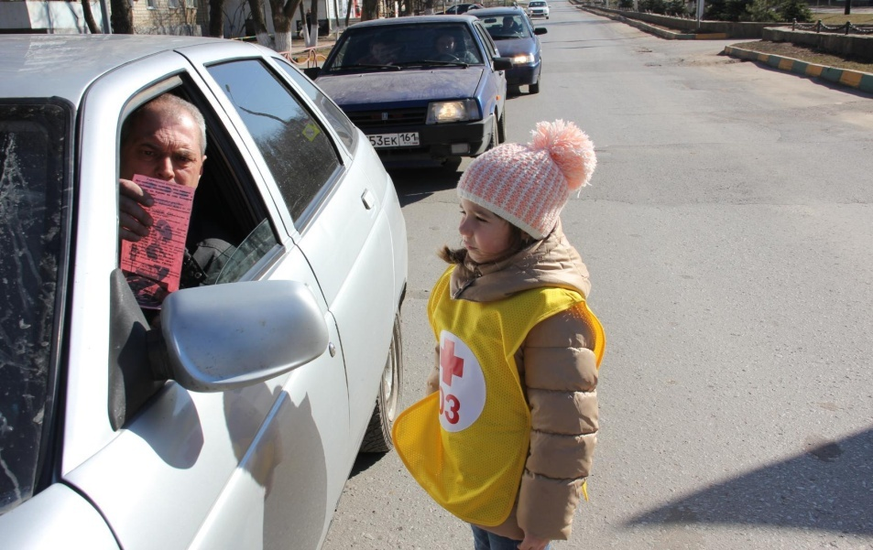
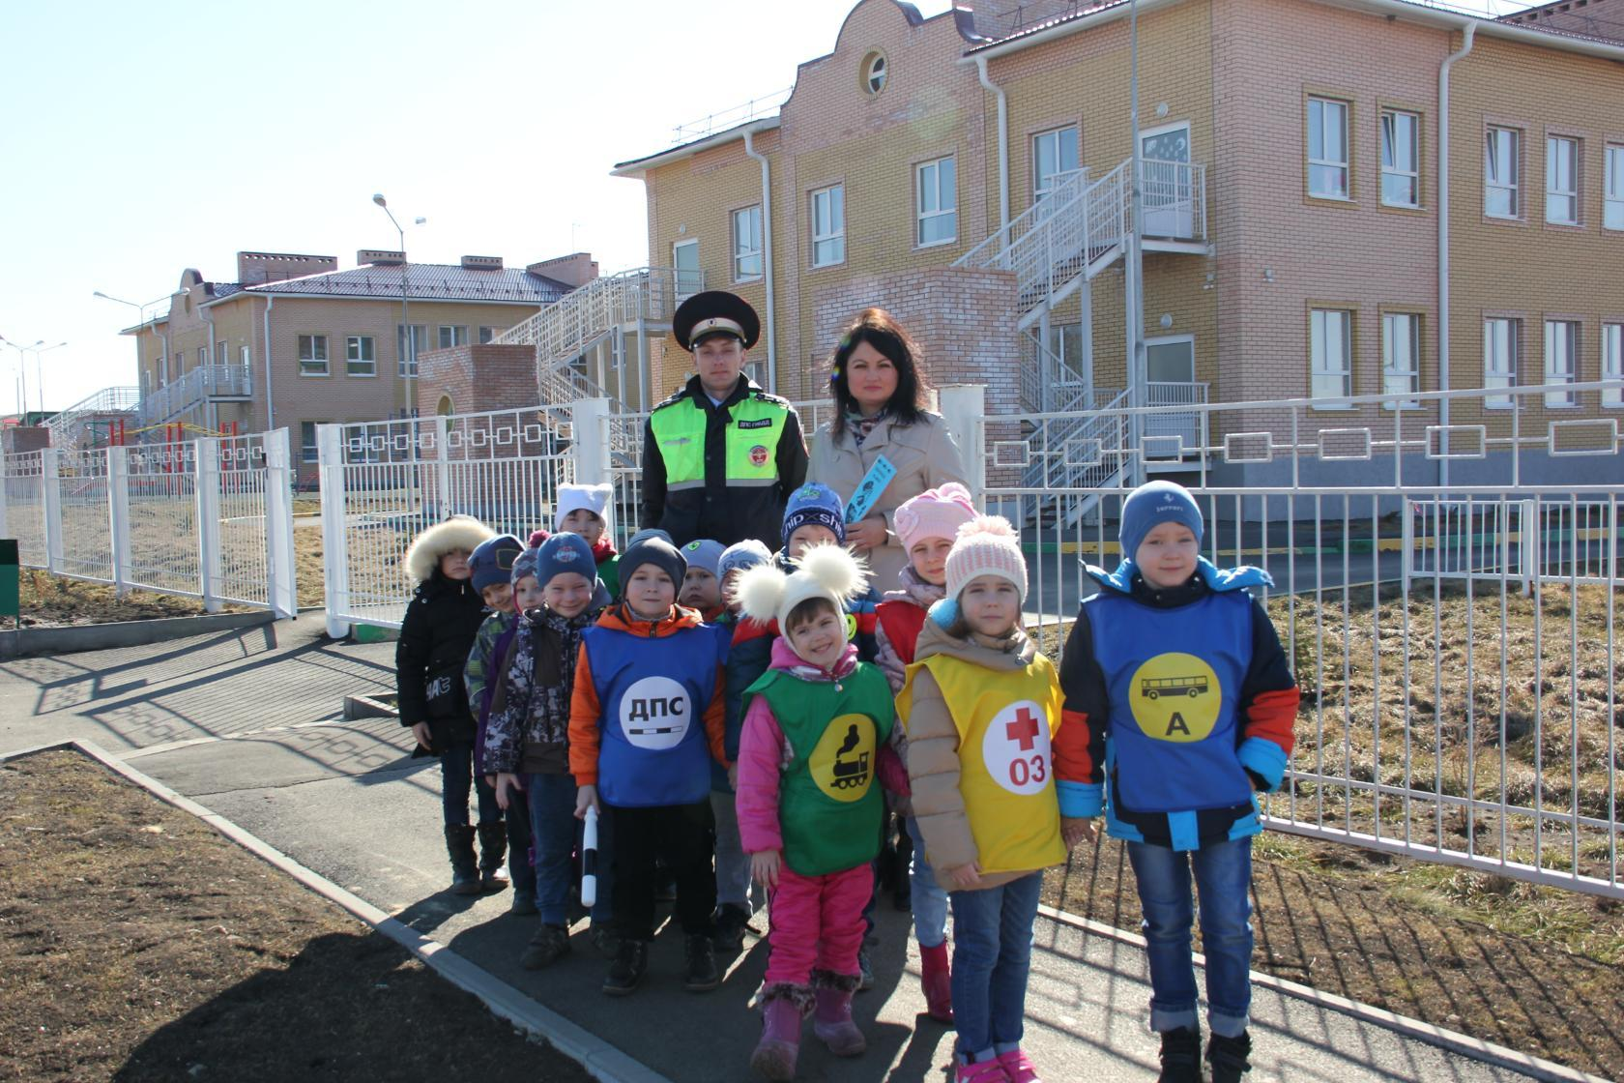
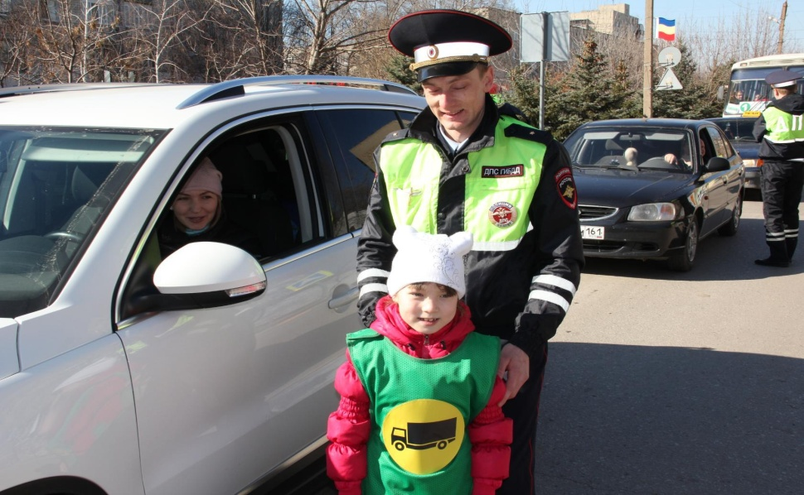
Работа с РОДИТЕЛЯМИ
Акция «Будь внимателен водитель!»

Slide 14
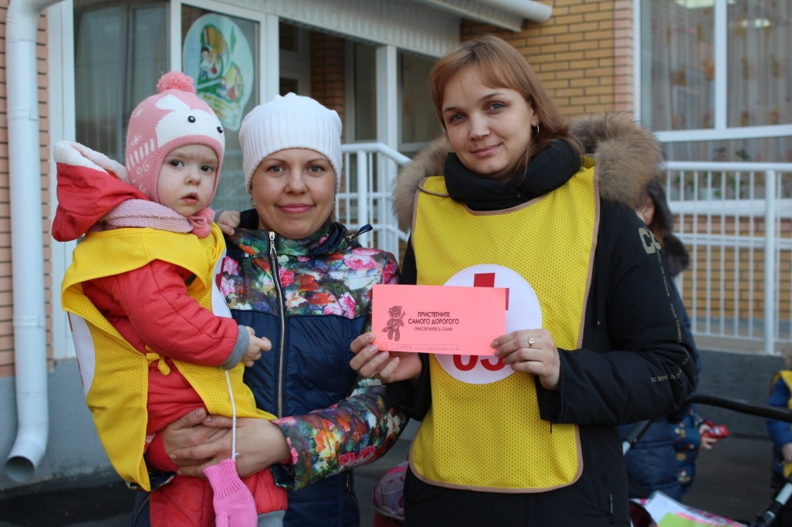
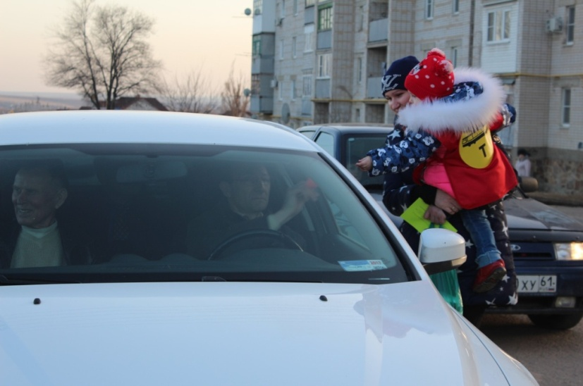
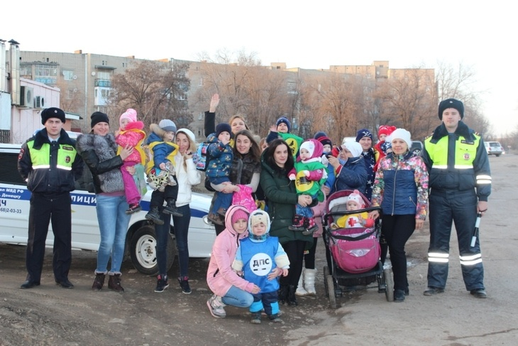
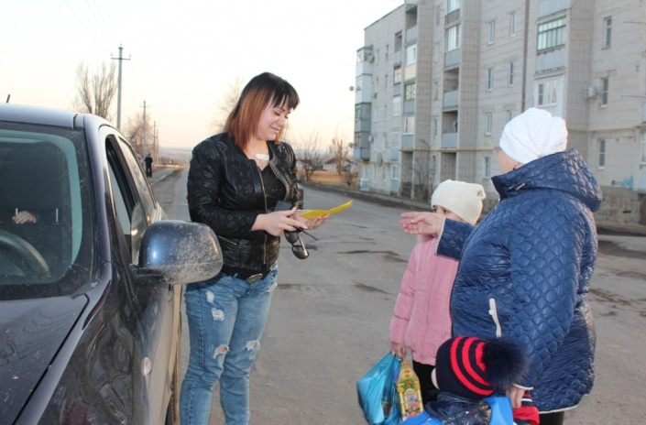
Работа с РОДИТЕЛЯМИ
Акция «Листовка для водителя!»

Slide 15
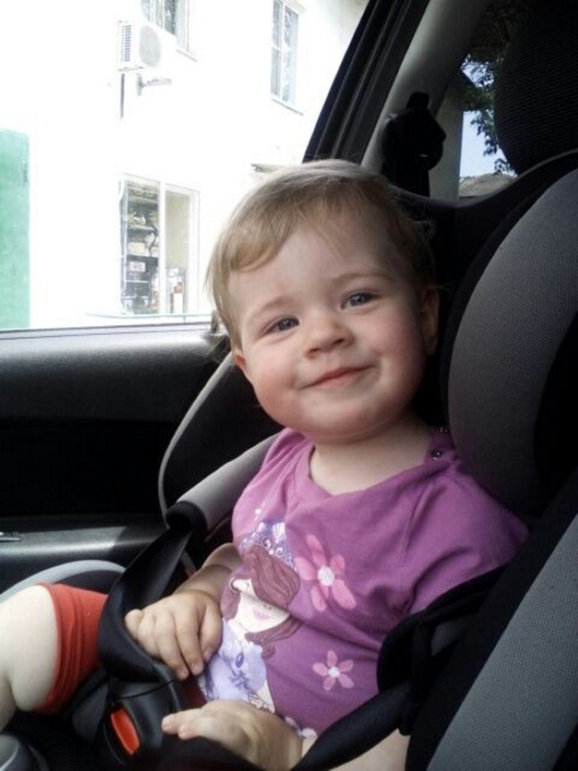
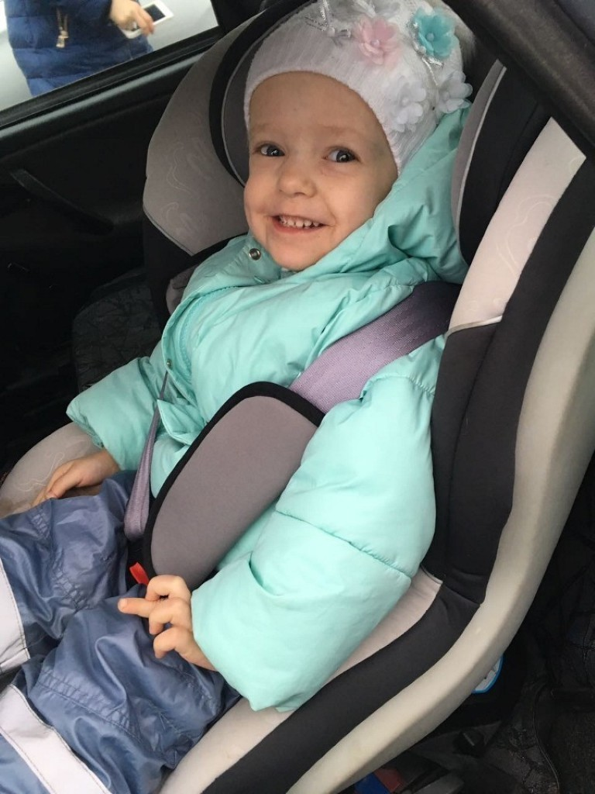
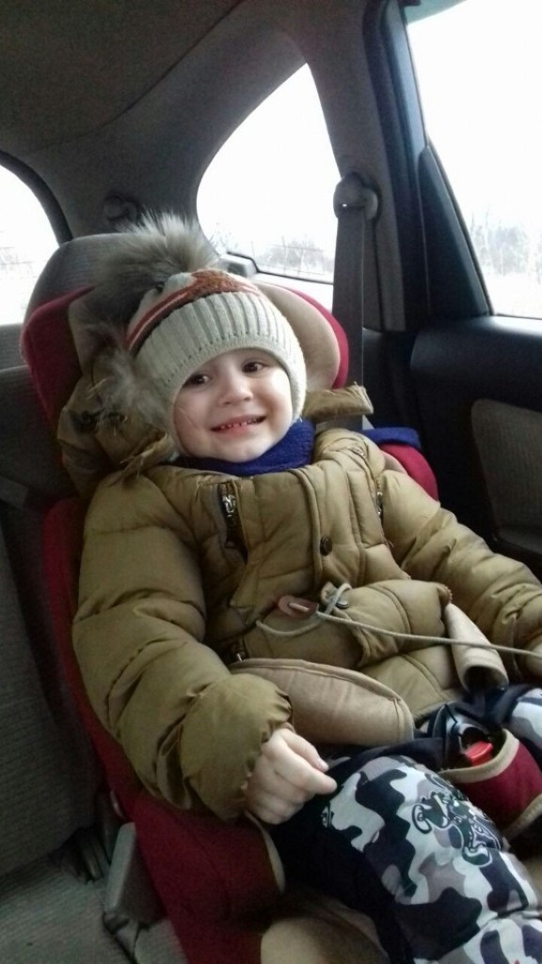
Работа с РОДИТЕЛЯМИ
Конкурс фотографий «Мой ребенок в детском автокресле»

Slide 16
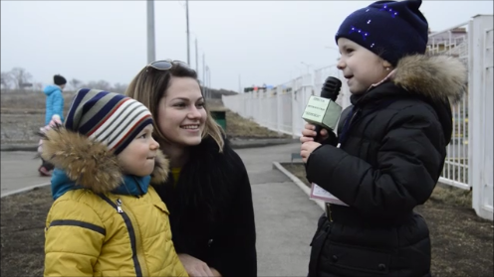
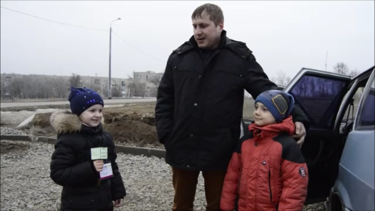
Работа с РОДИТЕЛЯМИ
Интервью юного корреспондента
«Автокресло - это важно и безопасно!»

Slide 17
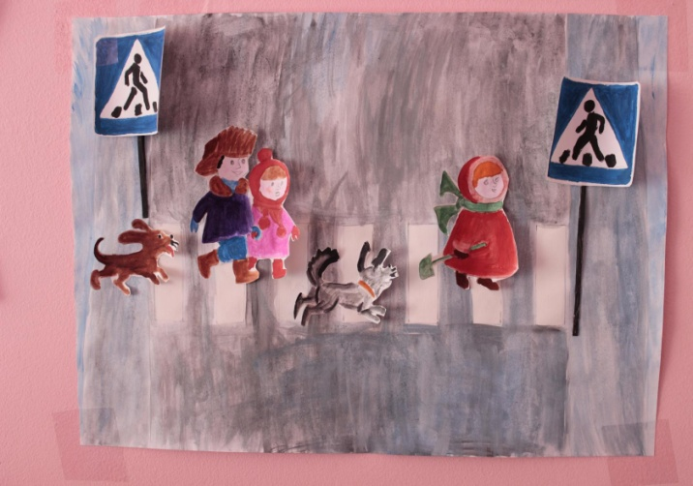
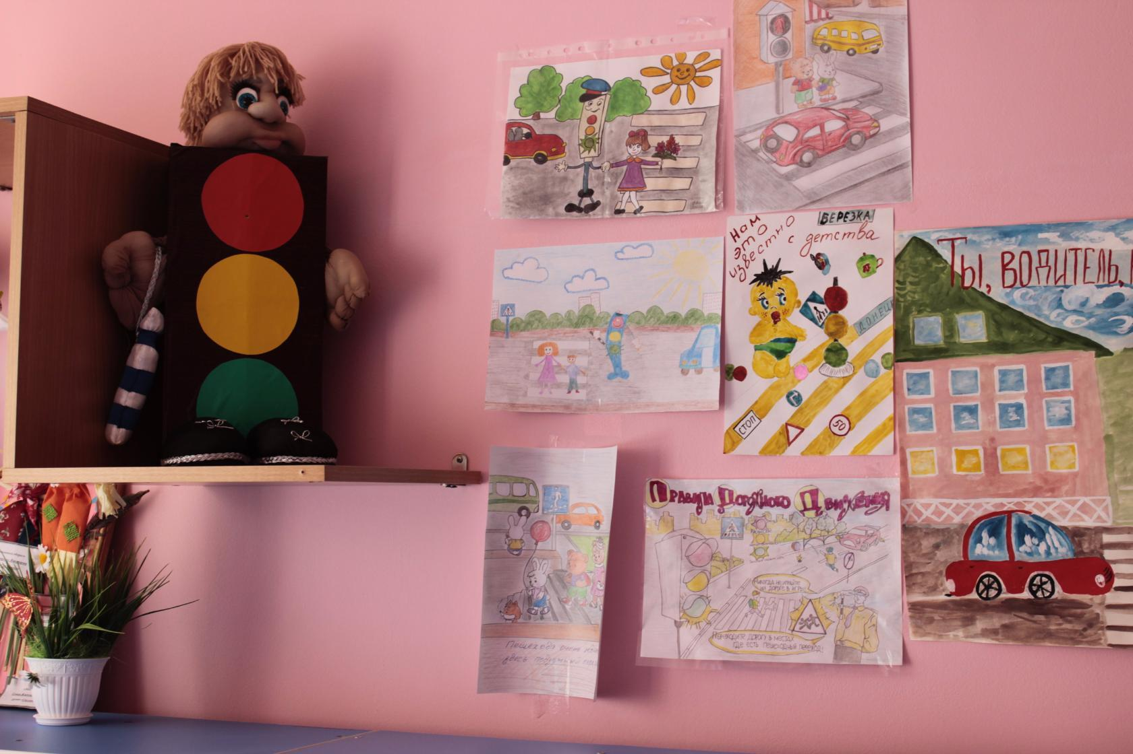
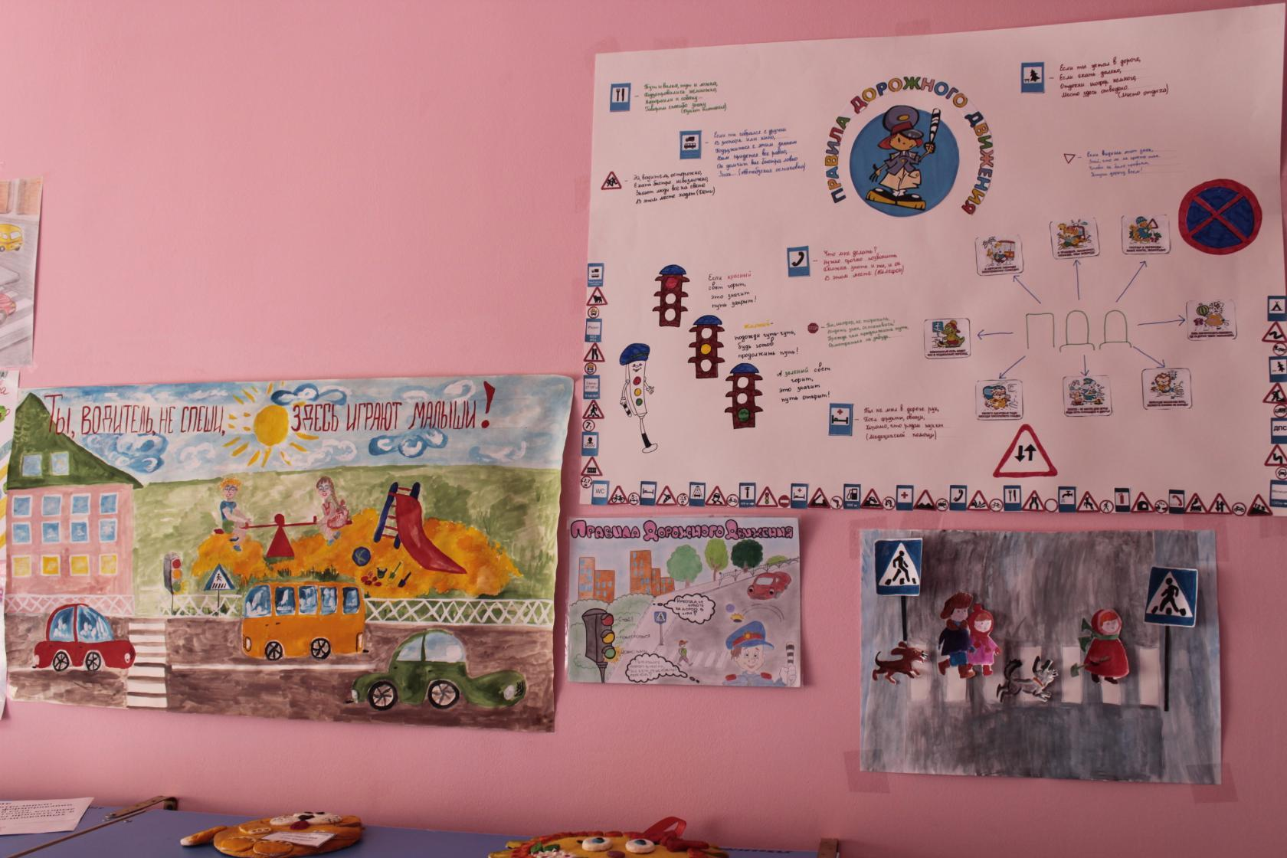
Работа с РОДИТЕЛЯМИ
Конкурс плакатов «Знаем мы от А до Я правила движения»

Slide 18
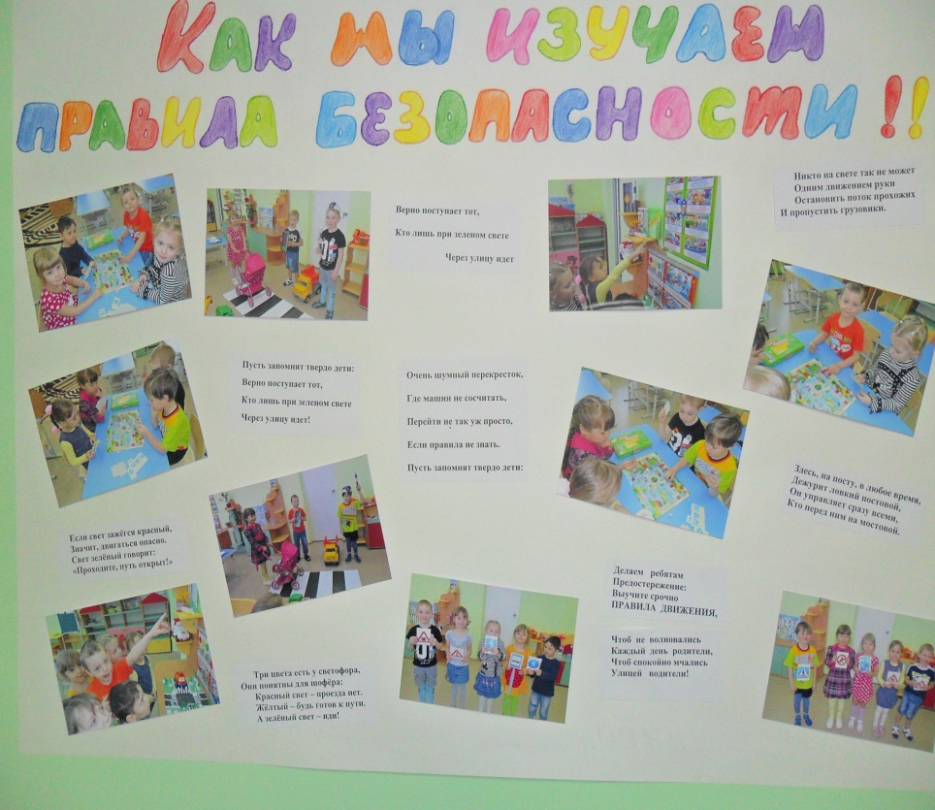
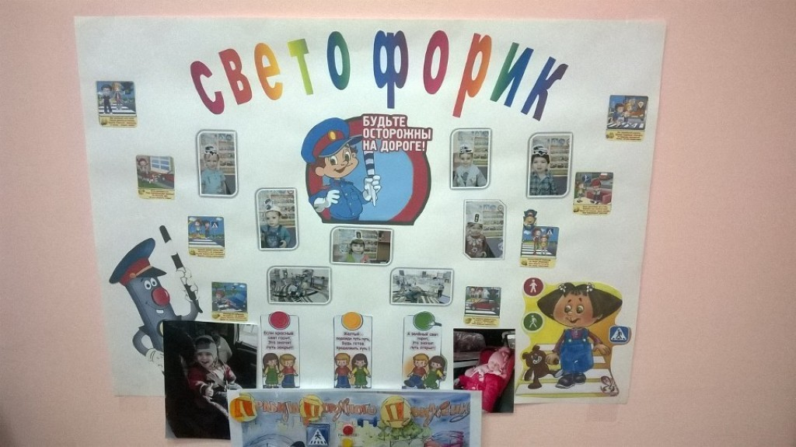
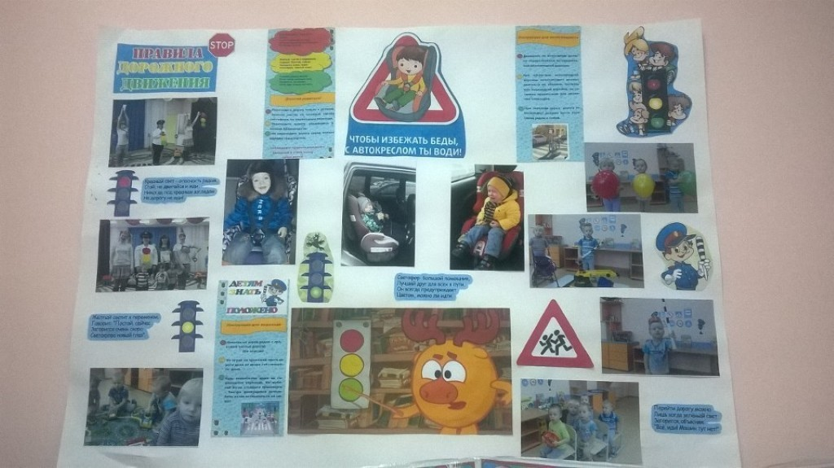
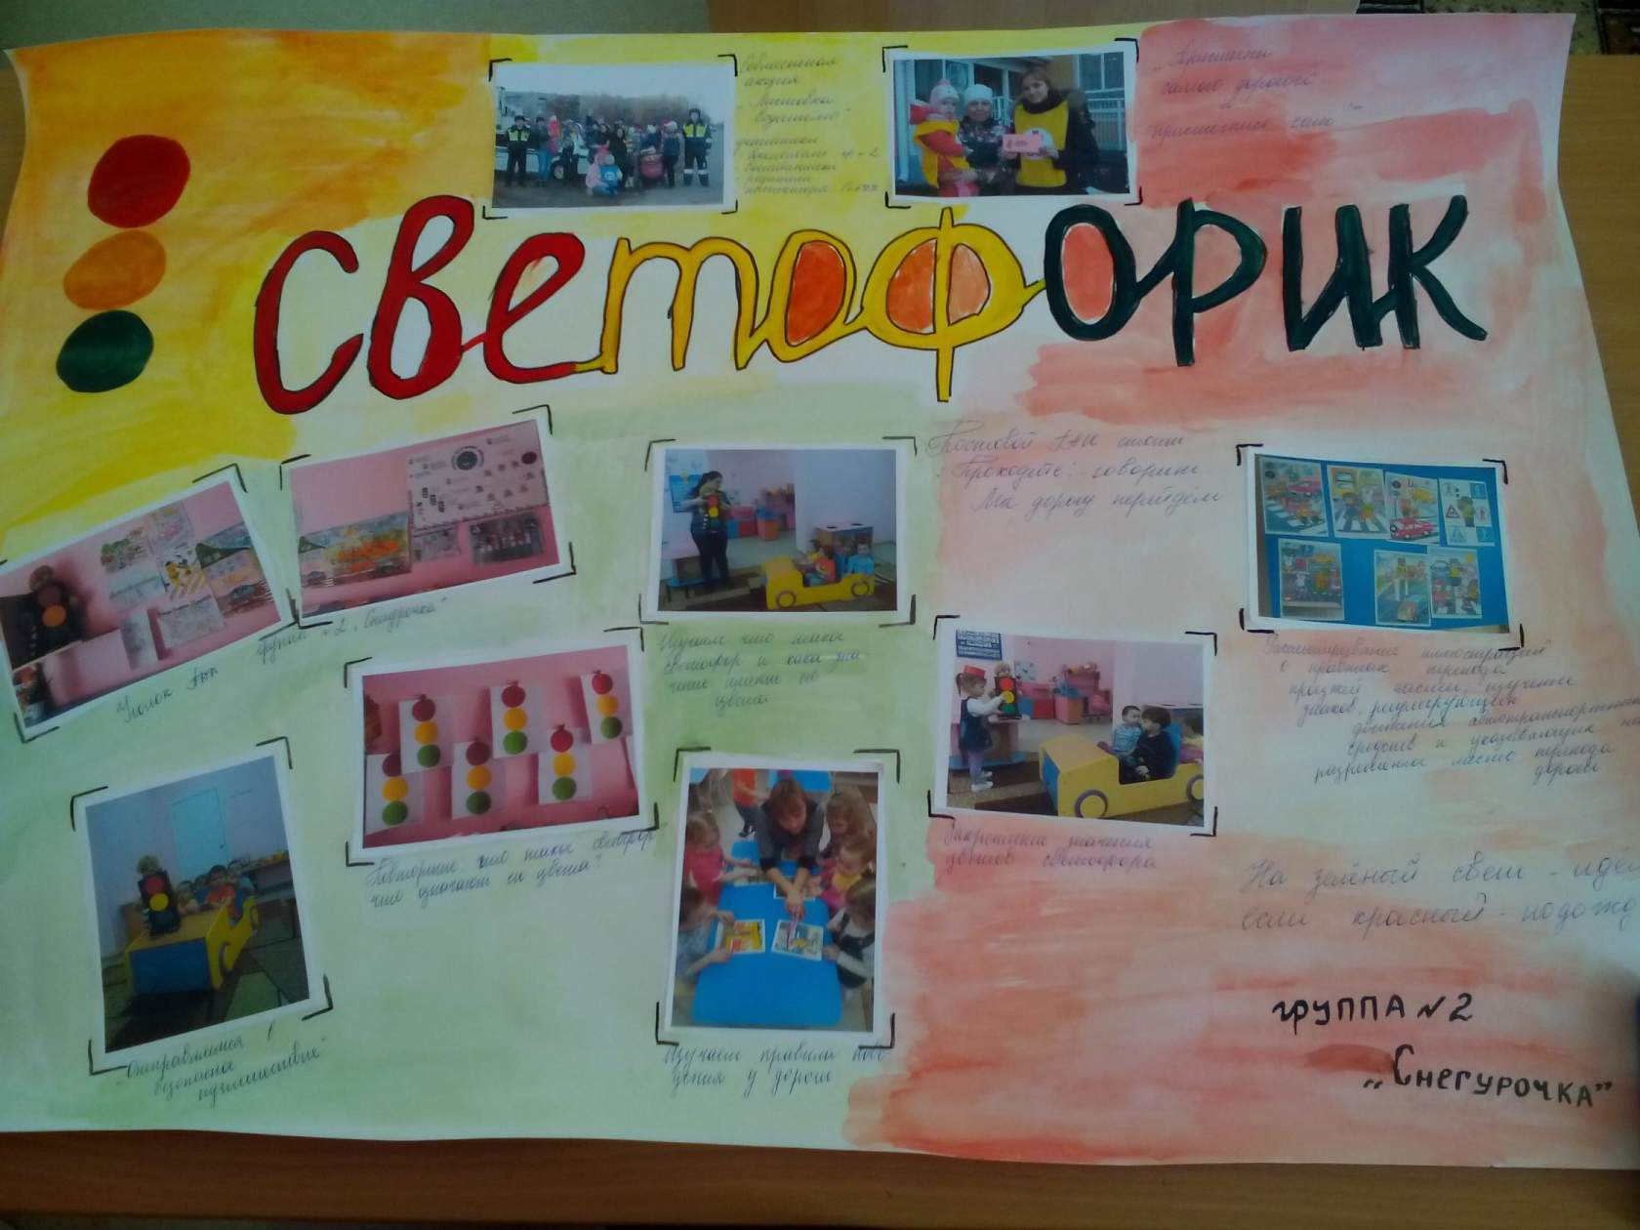
Работа с РОДИТЕЛЯМИ

Slide 19
Работа с РОДИТЕЛЯМИ
Папки передвижки

Slide 20
Работа с РОДИТЕЛЯМИ

Slide 21
Работа с СОЦИУМОМ
Команда ЮПИД детского сада №11 «Светофорики»

Slide 22
Работа с СОЦИУМОМ

Slide 23
Работа с СОЦИУМОМ
Выступление сотрудника ОГИБДД отдела МВД России по г. Донецку на общем родительском собрании

Slide 24
Работа с СОЦИУМОМ
Отряд ЮИД СОШ № 12

Slide 25
Работа с СОЦИУМОМ
Отзывы и предложения

Slide 26
Планирование дальнейшей работы по пропаганде безопасного дорожного движения
Оформление стенда в ДОУ «Уголок безопасности»;
17 ноября проведение акции –Всемирный день памяти жертв в ДТП;
Проведение акции «Засветись в темноте и стань заметным на дороге!»;
Проведение акции «Переведем через дорогу правильно!»;
Проведение акции «Будь внимателен пешеход!»;
Выступление команды ЮПИД «Светофорики» для воспитанников детского сада и просмотр мультфильма о правилах дорожного движения- «Уроки тетушки Совы»;
Программы для реализации

Slide 27
Разработать цикл бесед с родителями для родительских встреч о безопасном поведении детей на улицах, дорогах и транспорте;
Выставка семейных творческих плакатов
«За безопасность дорожного движения-всей семьей»;
Проведение развлечения «Папа, мама, я- лучшие пешеходы»;
Анкетирование родителей воспитанников ДОУ
«Я и мой ребенок на улицах города»;
Программы для реализации

Slide 28
Проведение спортивно-развлекательного мероприятия с детьми старшего дошкольного возраста «Проспект знаний»;
Проведение викторины по правилам дорожного движения в старших группах дошкольного возраста;
Театрализованное представление для детей младшего дошкольного возраста «Колобок в стране дорожных знаков»;
Разработка карты безопасного маршрута «Дом- детский сад»;
Конкурс детских работ на тему «Дорога и МЫ»;
Конкурс макетов «Дорога в детский сад» среди возрастных групп ДОУ
Программы для реализации

Slide 29
Обучение правилам дорожного движения в детском саду – это жизненная необходимость, поэтому различные мероприятия по ПДД всегда актуальны в учреждениях дошкольного образования.

Slide 30
СПАСИБО ЗА ВНИМАНИЕ!

